Slide 1
8 Bit CPU Team Report
201501411 김국현
201601639 홍승현
201702986 김민규
201801527 김대성

Slide 2
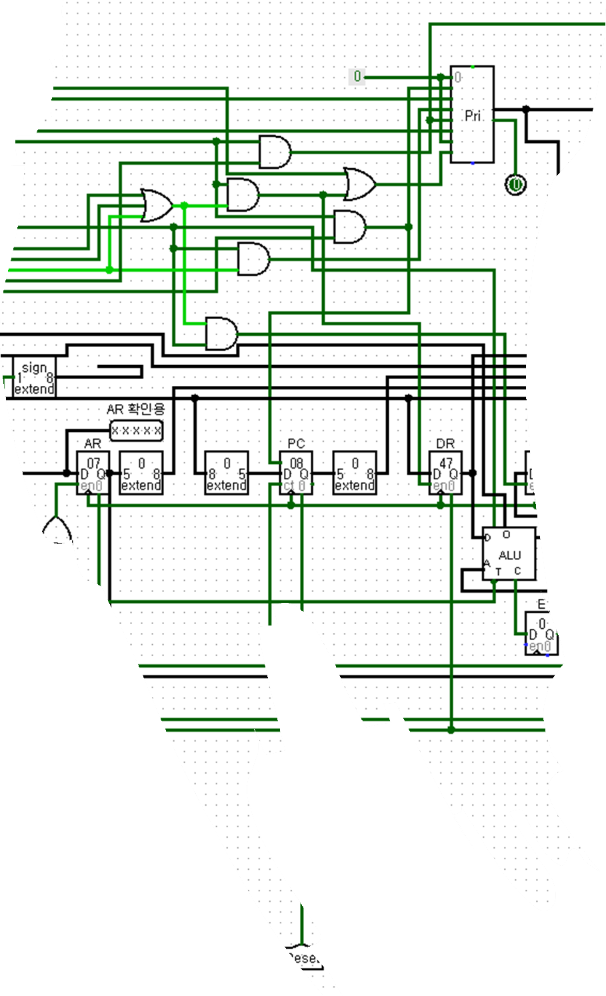

분담 역할
201501411 김국현
Data Register, Instruction Register 설계 및 발표
201601639 홍승현
전반적인 설계 담당 및 구성
201801527 김대성
Address Register, Program Counter 설계 및 발표
201702986 김민규
Add & Logic, Accumulator 설계 및 보고서 작성

Slide 3
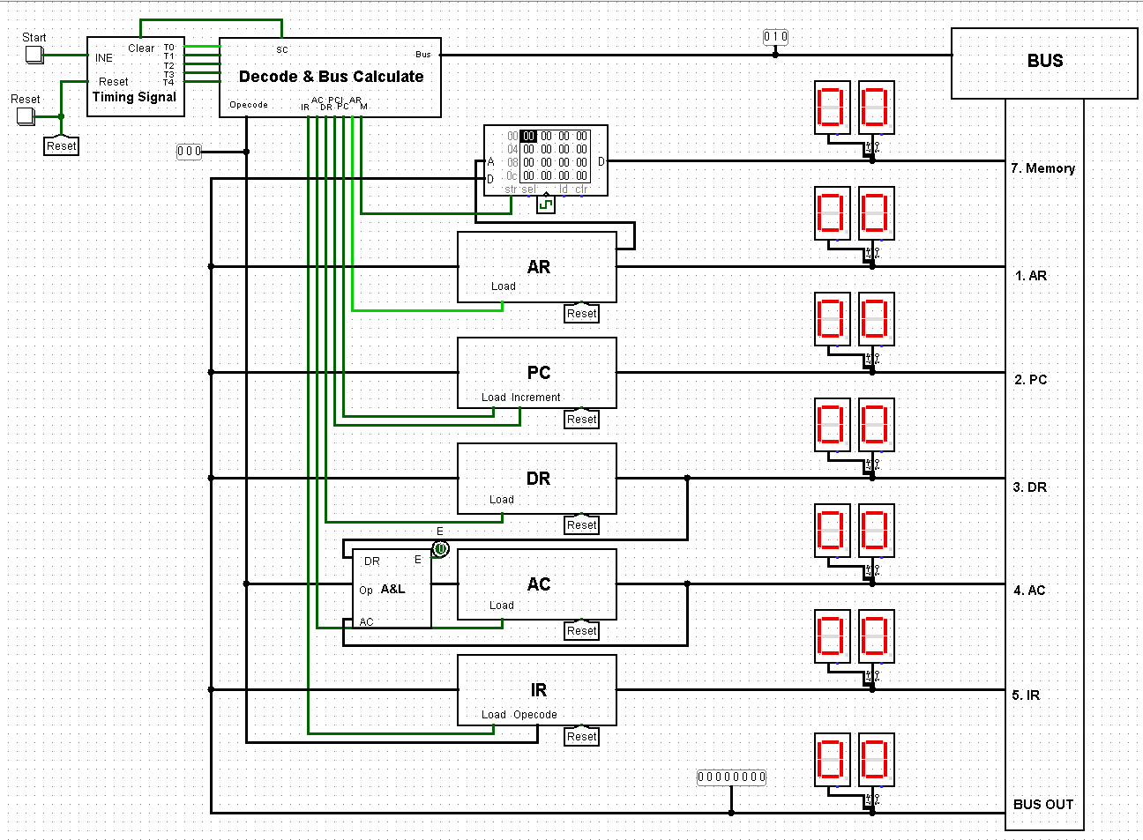

Slide 4
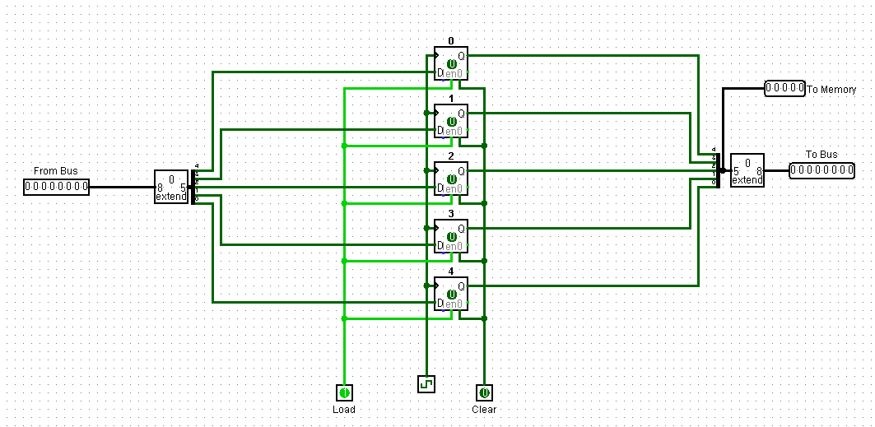
AR

Slide 5
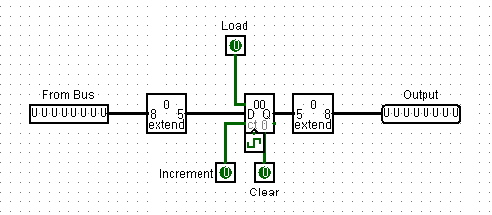
PC

Slide 6
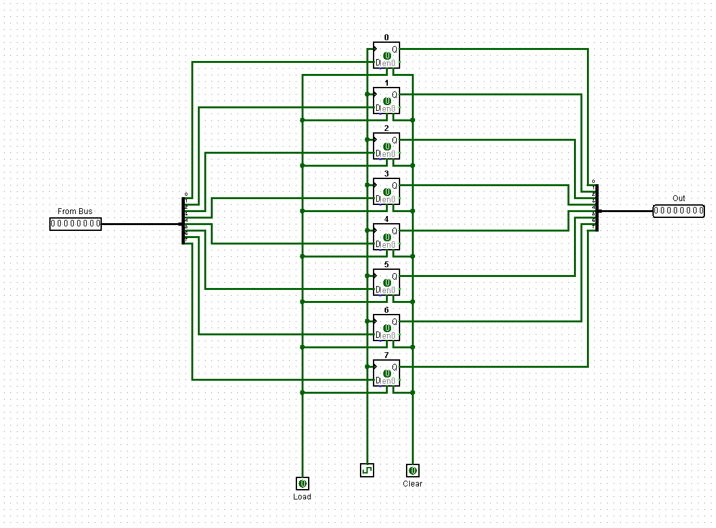
DR

Slide 7
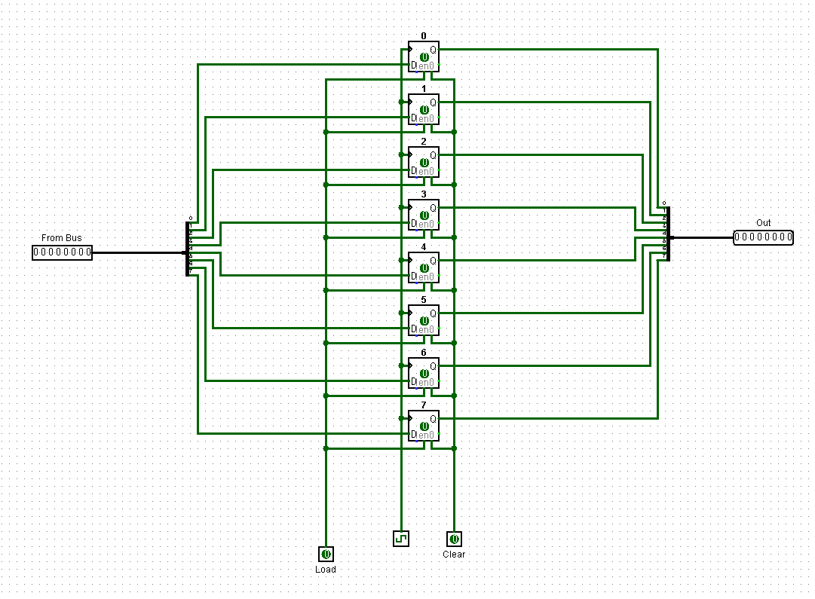
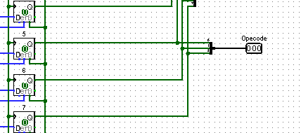
AC&IR

Slide 8
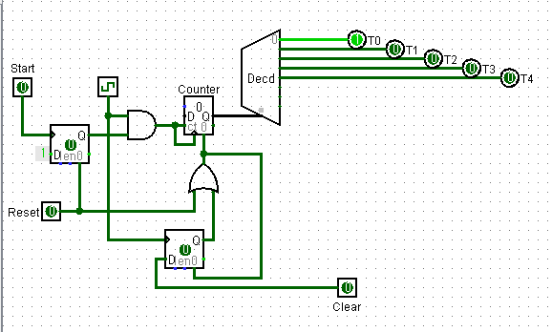
Timing Signal

Slide 9
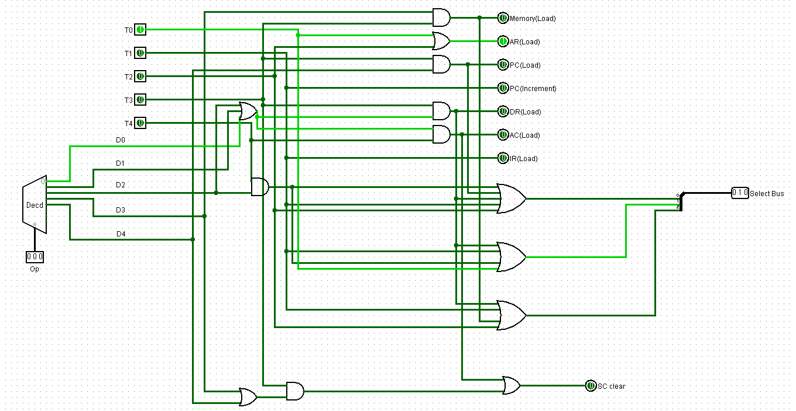
Decode & Bus Calculator

Slide 10
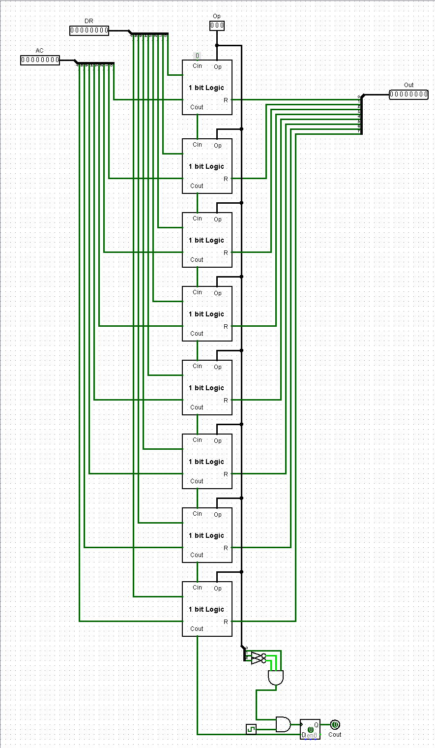
Add & Logic

Slide 11
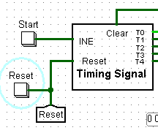
Start Fetch & Decode

Slide 12
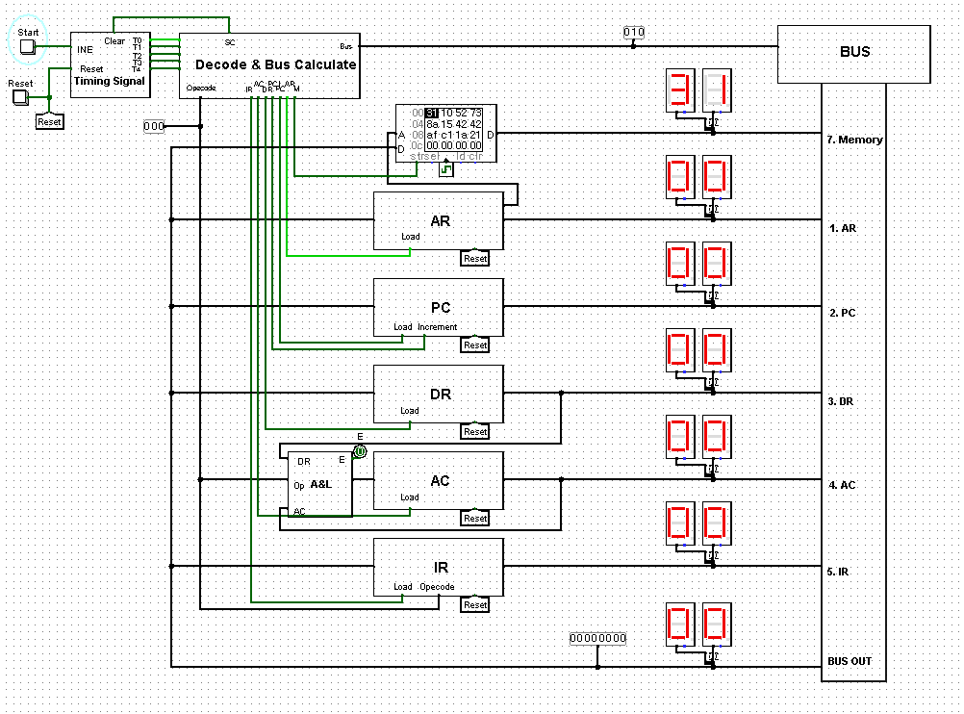
Reset
M[AR]
초기상태
Notes:
클락 두번 째 pc1에 1

Slide 13
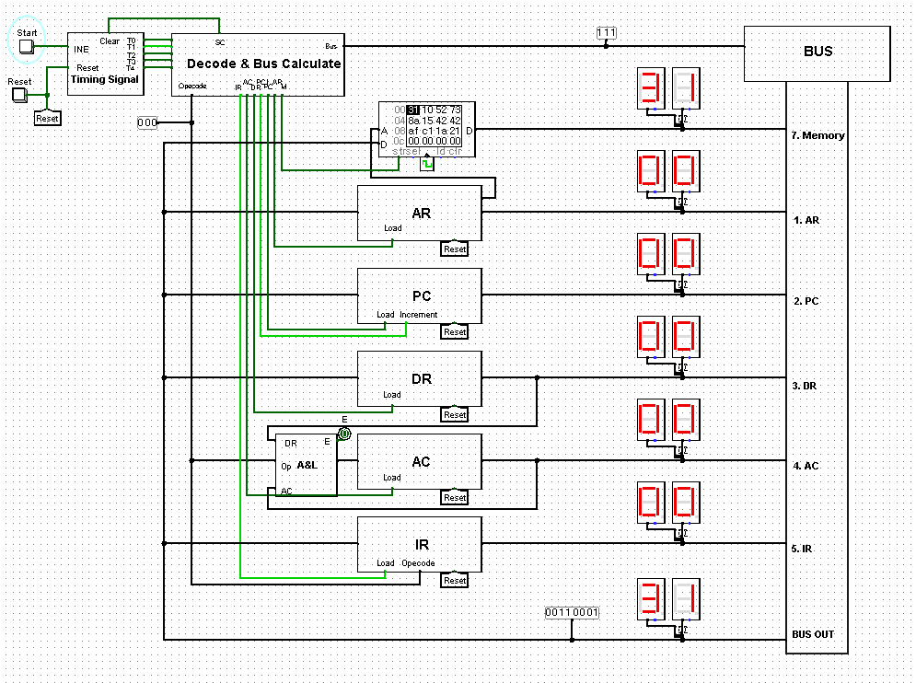
ADD T0
T0 : AR <- PC
AR = 00
PC = 00

Slide 14
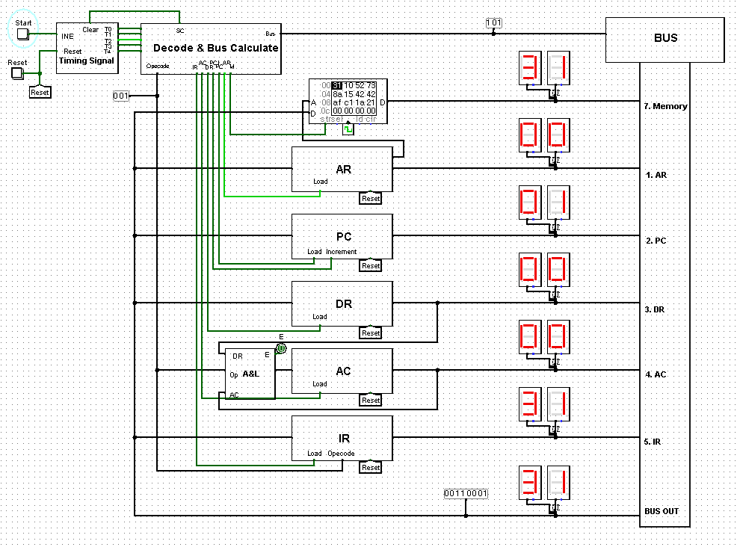
ADD T1
T1 : IR <- M[AR],
PC <- PC + 1
M[AR] = 0111 0001
PC = 01
IR = 31
Notes:
클락 세번째

Slide 15
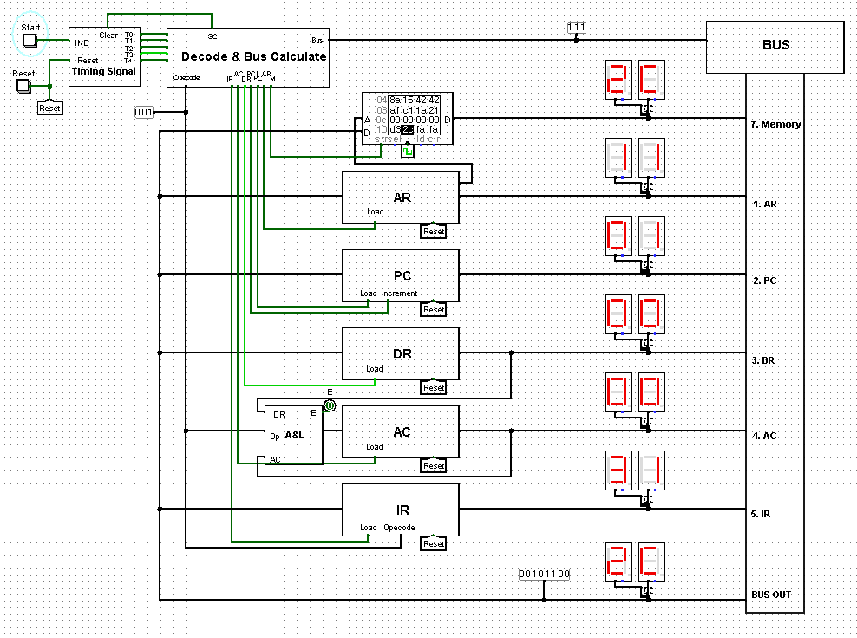
ADD T2
T2 : D0~D7 <- decode IR(5~7)
AR <- IR(0~4)
AR = 0001 0001
IR = 0011 0001이므로
Opcode = 001 (ADD명령 수행)
AR = 0001 0001

Slide 16
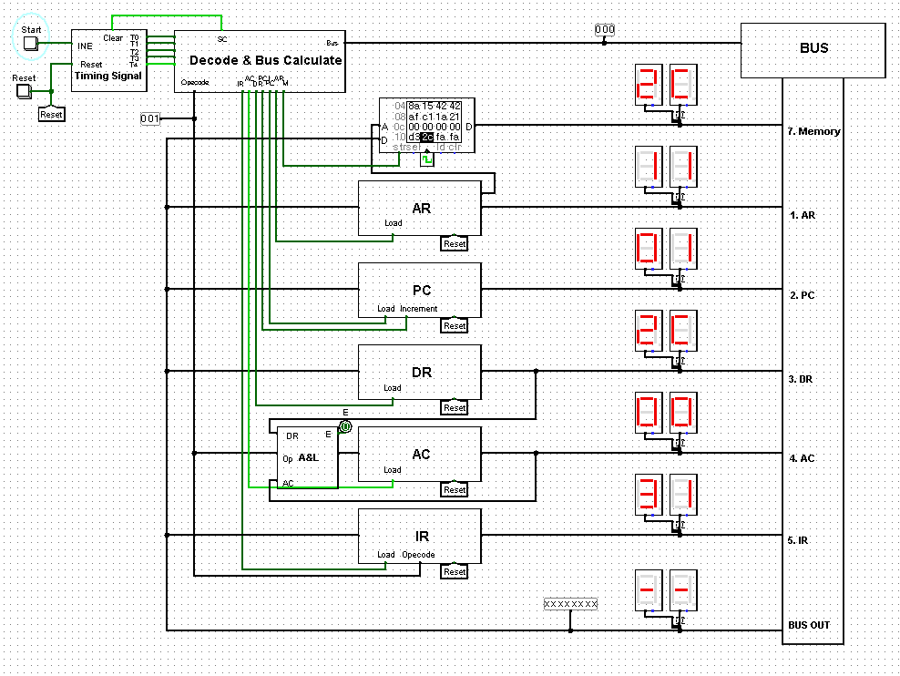
ADD T3
ADD 명령어
D1T3 : DR <- M[AR]

Slide 17
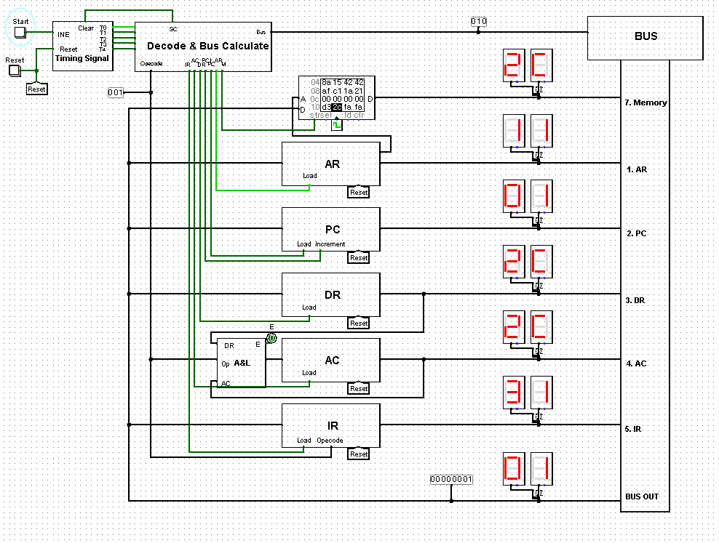
ADD T4
ADD 명령어
D1T4 : AC <- AC+DR
SC <- 0
AC + DR = 0000 0000(00)
+0010 1100(2C)
= 0010 1100
AC = 0010 1100

Slide 18
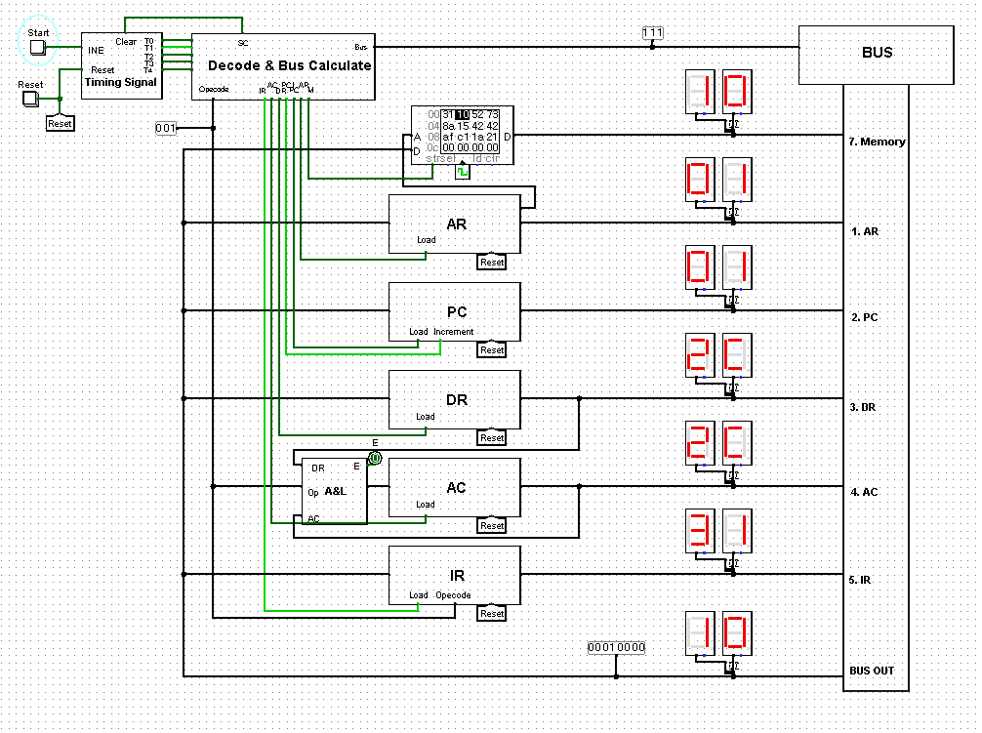
AND T0
T0 : AR <- PC
AR = 01
PC = 01

Slide 19
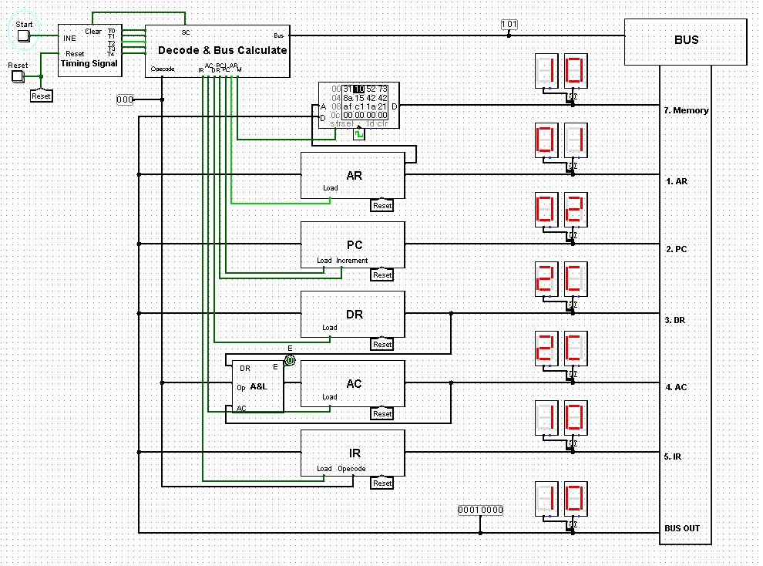
AND T1
T1 : IR <- M[AR],
PC <- PC + 1
M[AR] = 0001 0000
PC = 02
IR = 10

Slide 20
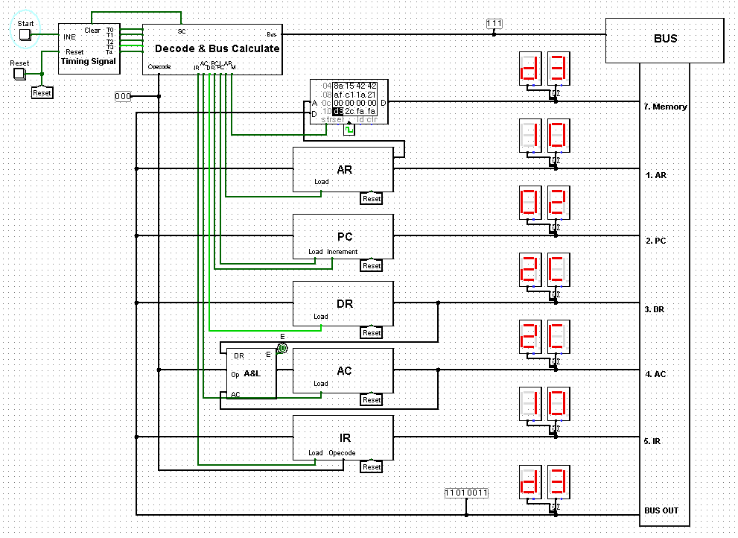
AND T2
T2 : D0~D7 <- decode IR(5~7)
AR <- IR(0~4)
AR = 0001 0000
IR = 0001 0000이므로
Opcode = 000 (AND명령 수행)
AR = 0001 0000

Slide 21
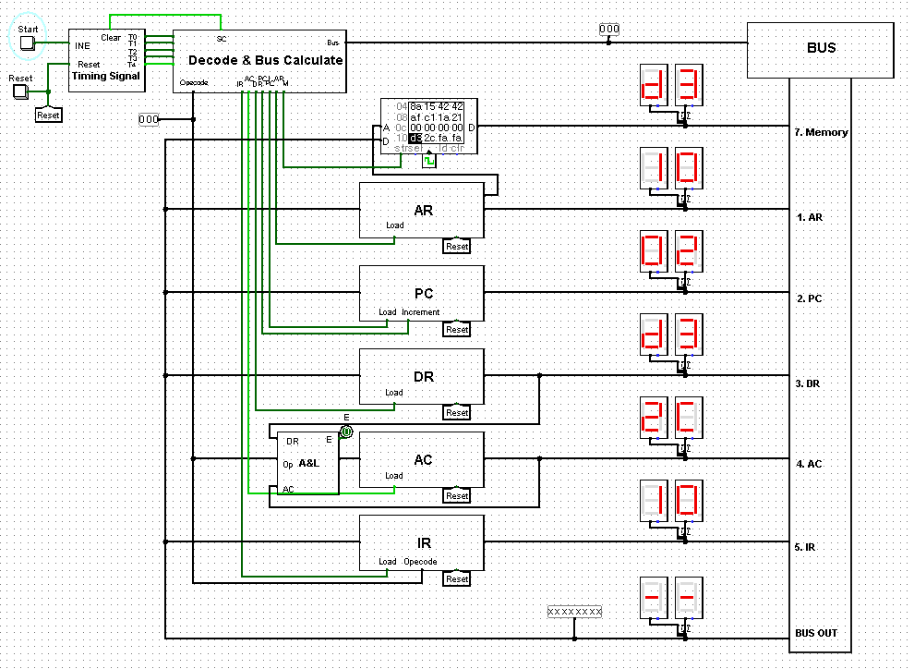
AND T3
AND 명령어
D1T3 : DR <- M[AR]

Slide 22
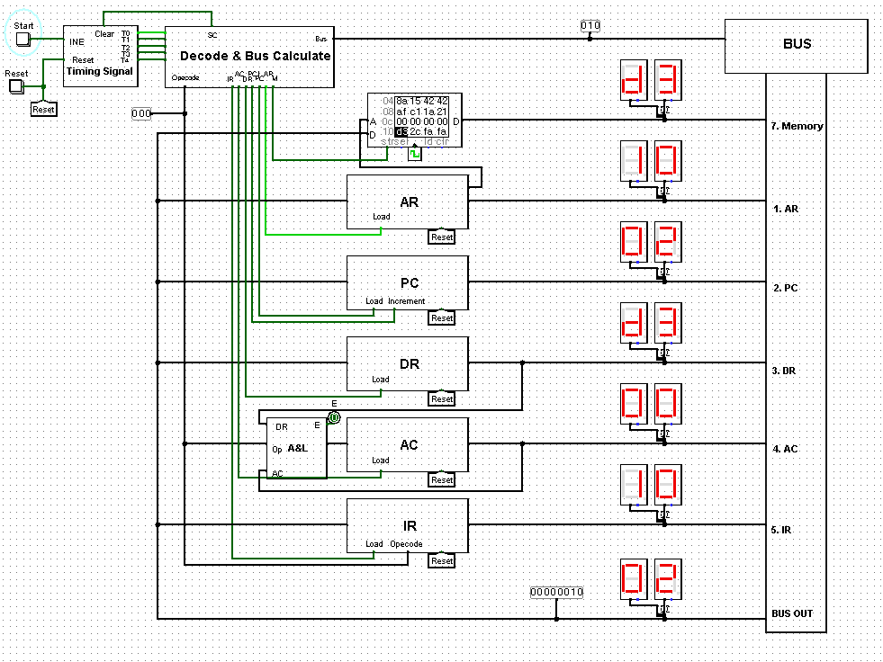
AND T4
AND 명령어
D1T4 : AC <- AC∧DR
SC <- 0
AC ∧ DR = 0010 1100(2C)
∧ 1101 0011(D3)
= 0000 0000 (00)
AC = 0001 0000

Slide 23
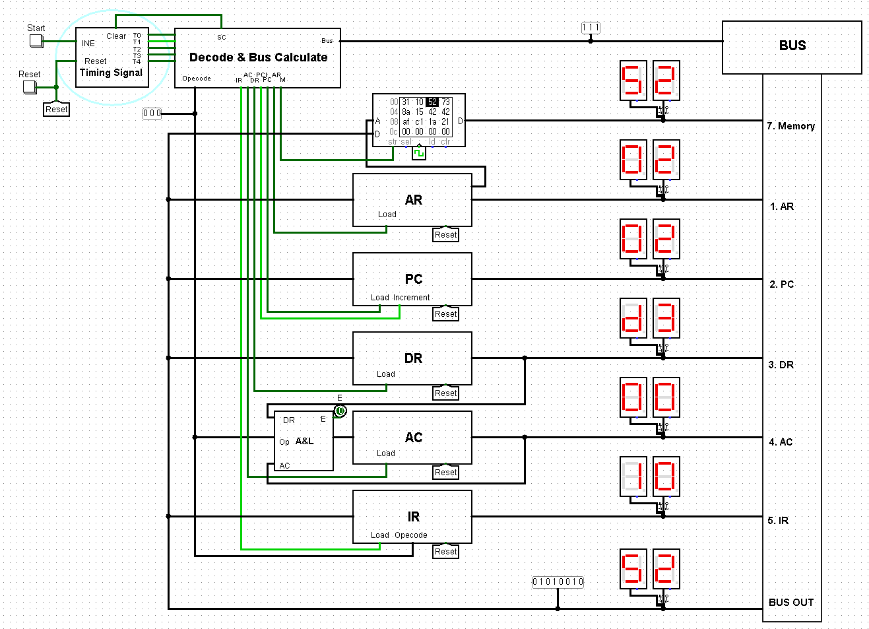
LDA T0

Slide 24
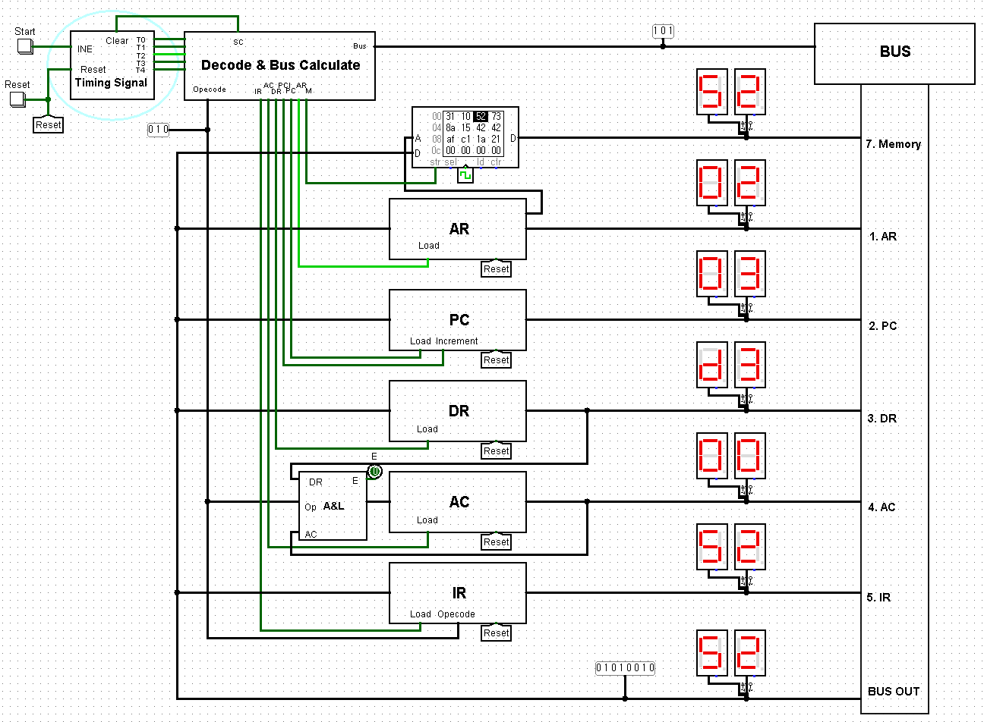
LDA T1

Slide 25
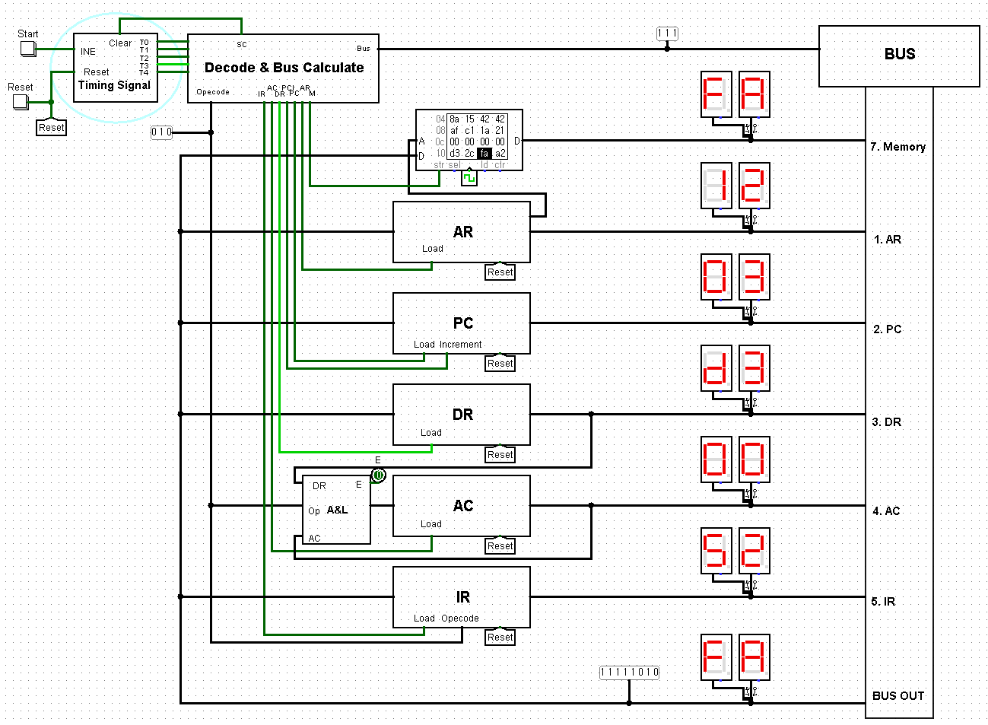
LDA T2

Slide 26
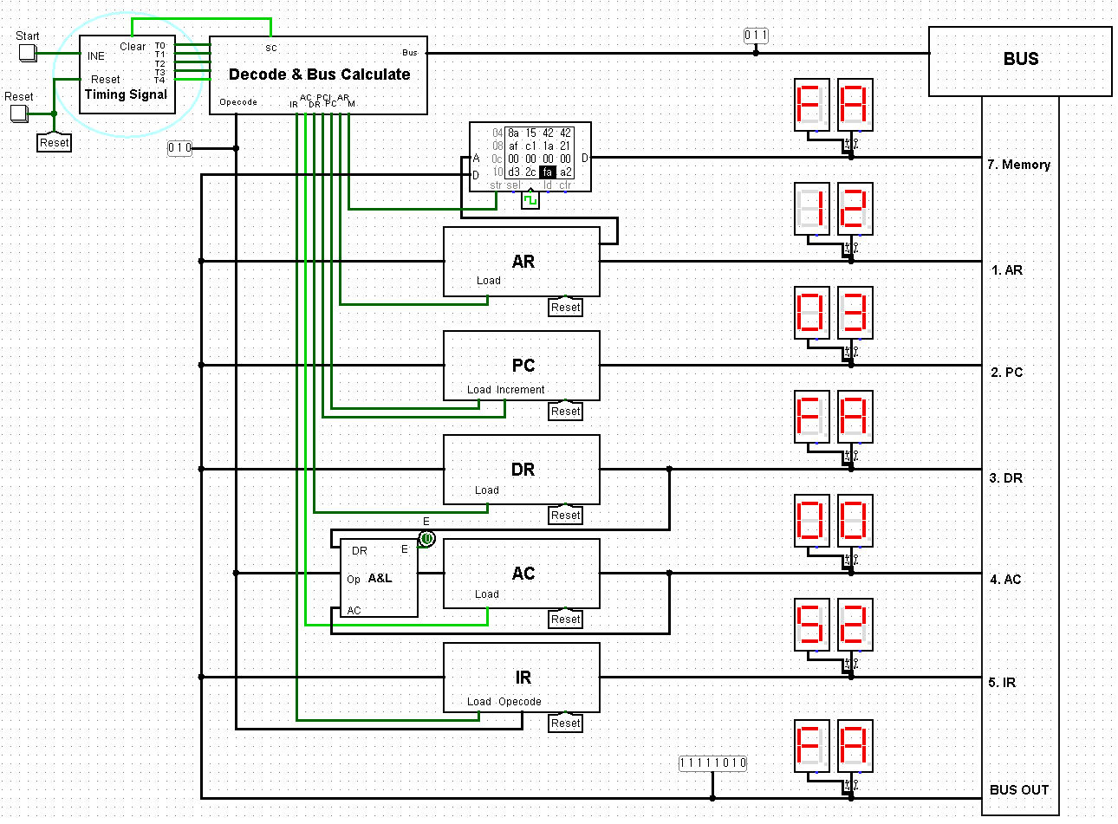
LDA T3

Slide 27
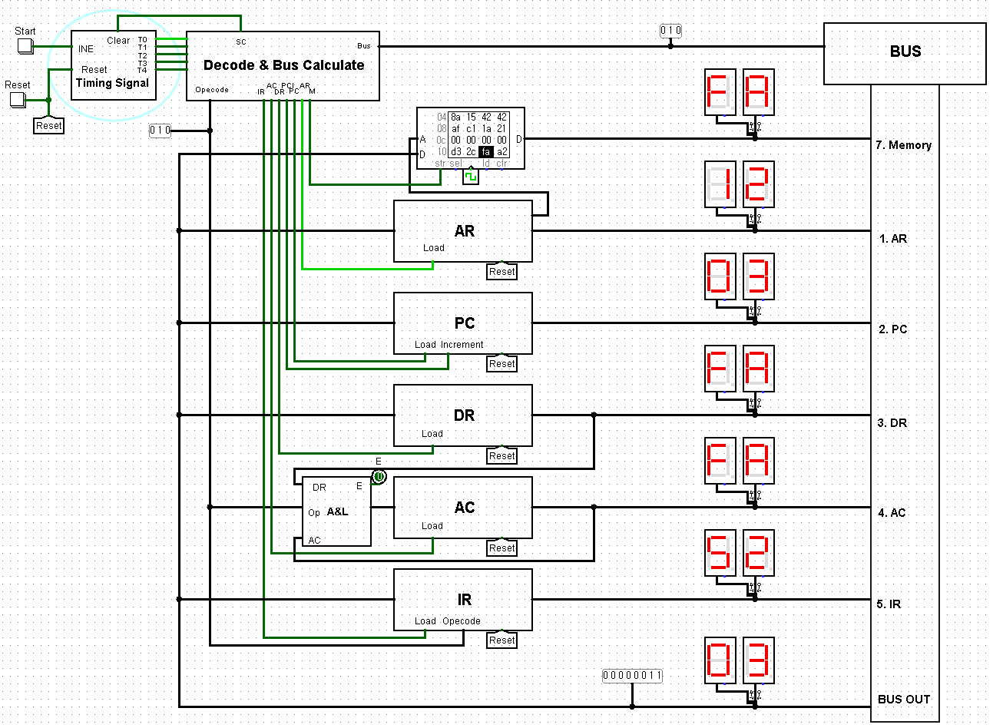
LDA T4

Slide 28
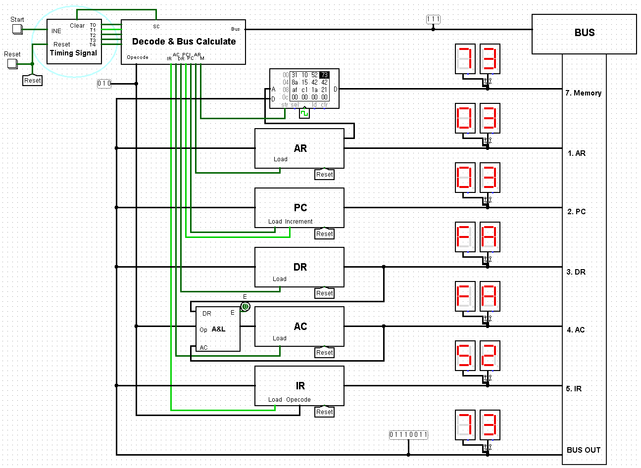
STA T0

Slide 29
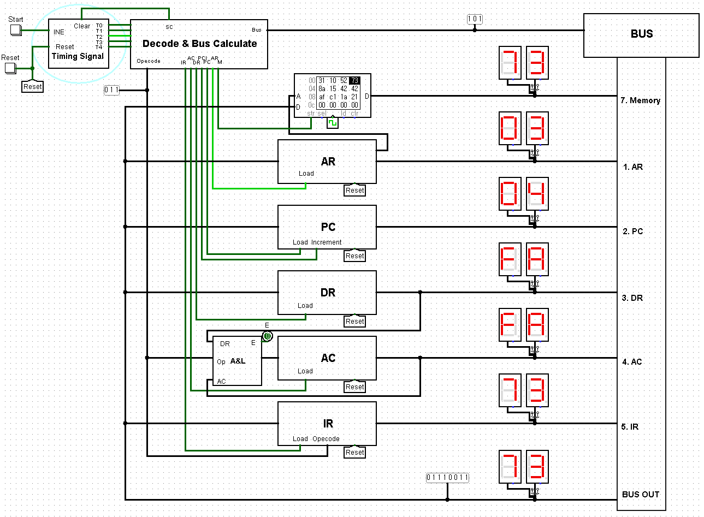
STA T1

Slide 30

STA T2

Slide 31

STA T3

Slide 32

BUN T0

Slide 33
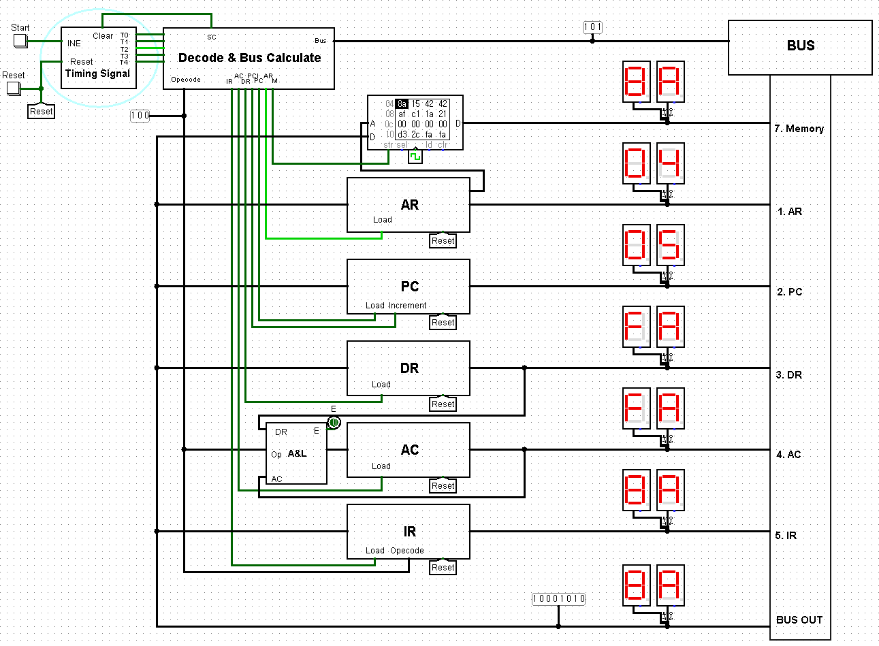
BUN T1

Slide 34
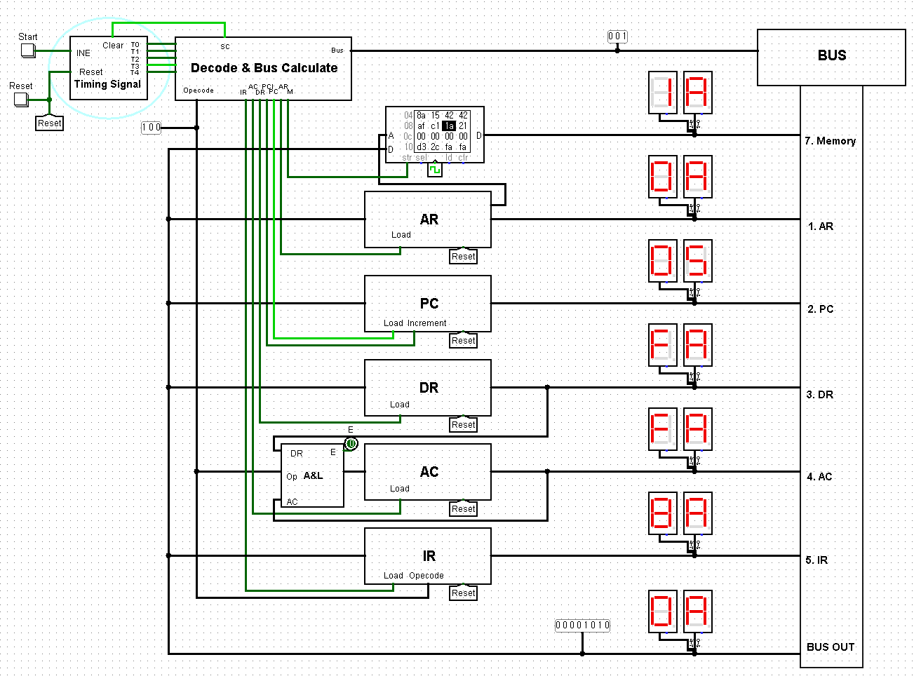
BUN T2

Slide 35

BUN T3

Slide 36
감사합니다

